Slide 1
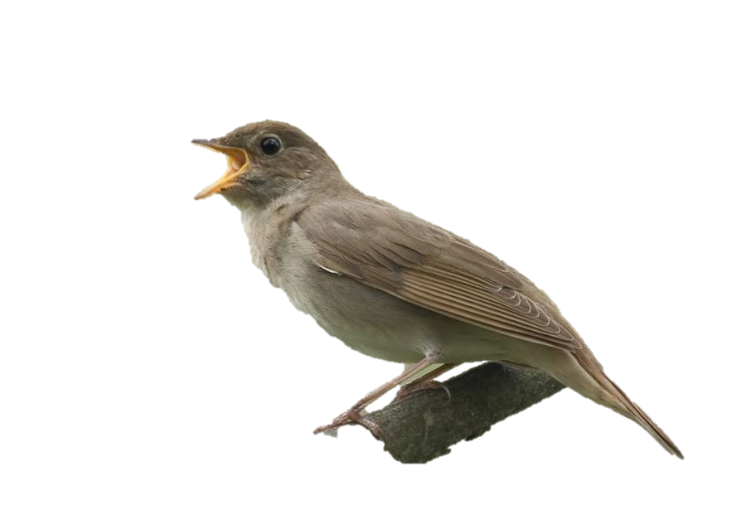
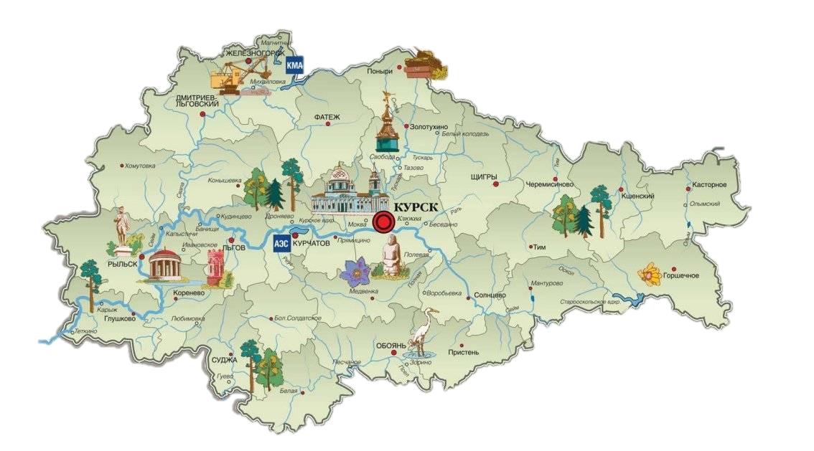
Соловьиный Курский край
.

Slide 2
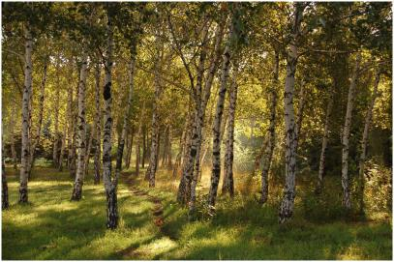
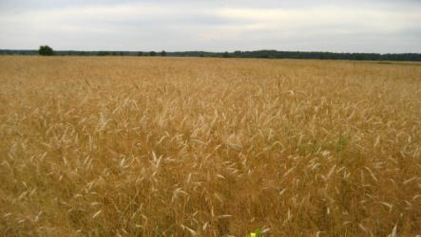
Что мы Родиной зовём?
Дом, где мы с тобой живём,
И берёзки, вдоль которых
Рядом с мамой мы идём.
Что мы Родиной зовём?
Поле с тонким колоском,
Наши праздники и песни,
Тёплый вечер за окном.
Что мы Родиной зовём?
Всё, что в сердце бережём,
И под небом синим-синим
Край, в котором мы живём.

Slide 3
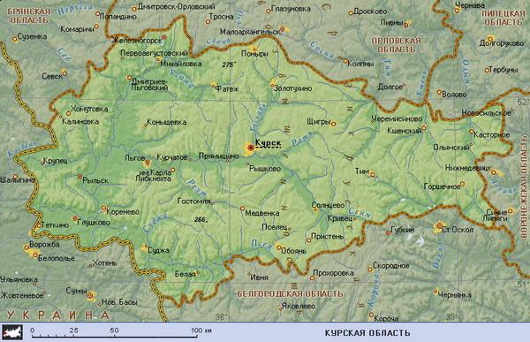
Курская область расположена в центре России.
Площадь Курской области около 30 000 квадратных километров.

Slide 4
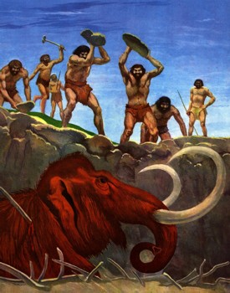
На Курской земле люди жили с древних времён.
Первые жители обитали в землянках, одевались в звериные шкуры, охотились на мамонтов.

Slide 5
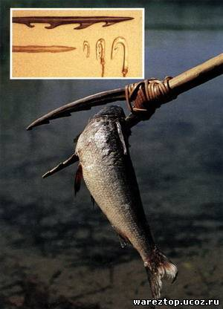
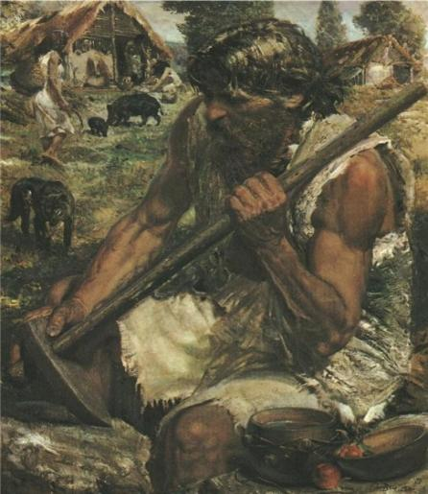
Позже стали заниматься рыболовством, скотоводством, земледелием.

Slide 6
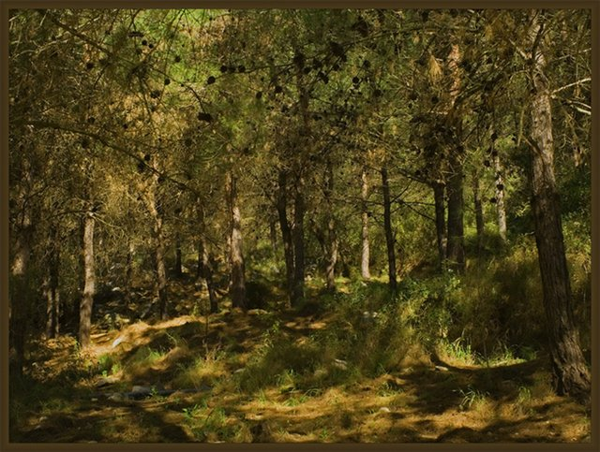
В далёком прошлом Курский край назывался Посемьем (от названия реки Сейм). Здесь произрастали густые леса, в которых было много дичи. Сюда приходили охотиться местные жители и приезжали из других мест.

Slide 7
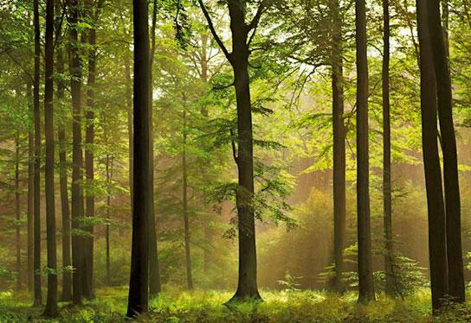
Решил поохотиться рыльский князь. Он разбил лагерь на берегу реки и дружина разошлась по лесу. Три дня охотники ходили по лесу, но им не везло. Усталые, они пробирались в кустах по-над речкой.
- А как речка-то называется? (спрашивает у местной старушки)
- Тускарь.
- Что за прозвище такое?
- Татарское, по-русски означает «разбить лагерь».
- Ишь ты, не зря князь здесь лагерь разбил.
Вот тут передохнём и пойдём в лагерь.
И тут один охотник замер от удивления. В могучих корнях дерева он увидел какую-то доску. Это была икона Божией Матери! Богородица! Она лежала ликом вниз.

Slide 8
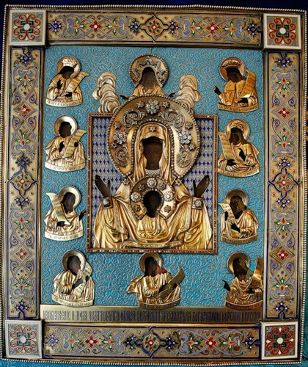
Первое чудо произошло тут же. В том месте, где лежала икона, вдруг забил ключ. Это было 8 сентября 1 295 года
Впоследствии здесь был учреждён мужской монастырь. В честь иконы в Курске был построен Знаменский собор.

Slide 9
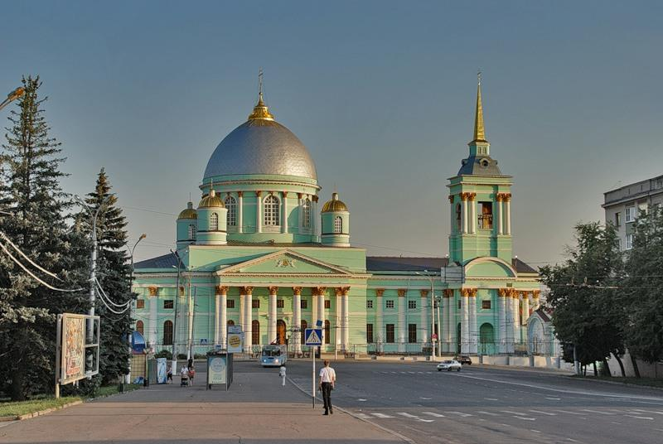
Знаменский собор

Slide 10
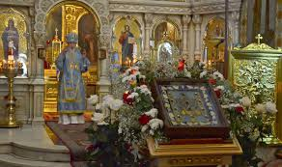
Икона «Знамение» Божией Матери Курская Коренная помогала всем людям в мирное время, а в годы войны помогала курянам одерживать победы над врагом, а затем восстанавливать свой город.
Моя родимая сторонка! Такой до боли край родной!
Звенишь во мне ты песней звонкой, живёшь со мной одной судьбой.
Такой загадочный, чудесный, с прекрасной чистою душой
И с трелью соловья, и с песней о нашей Курской Коренной.

Slide 11
Город Курск – Столица соловьиного края. Сначала Курск был маленькой крепостью, городищем, в котором было 3-4 десятка хижин-полуземлянок. Крепость была защищена валом, рвом и частоколом. Своё название город получил от названия реки Кур.
Куропатки изображены на гербе Курской области
Давным-давно в наших лесах водилось очень много куропаток. Эта птица бесконечно предана тому месту, где родилась. И мы должны, как и наши предки, быть верными своему краю и охранять его.

Slide 12
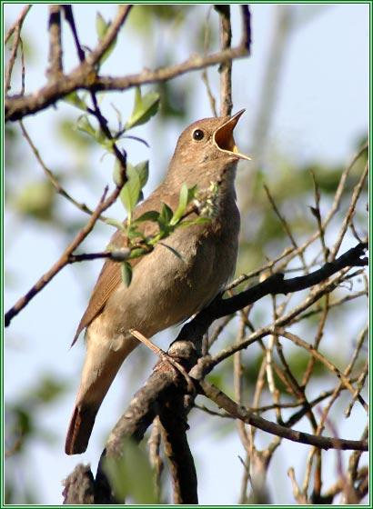
Природа Курского края богата и разнообразна. Насчитывается 265 видов птиц, среди которых самой знаменитой является маленькая серая птичка.
Трели, песни разлились
Среди листьев и ветвей.
Как прекрасно твоё пение,
Голосистый
соловей.

Slide 13
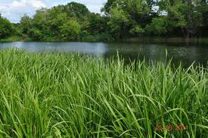
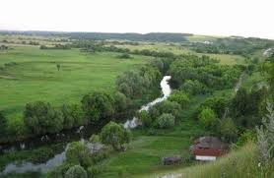
В лесах и степях Курской области обитают 59 видов животных.

Slide 14
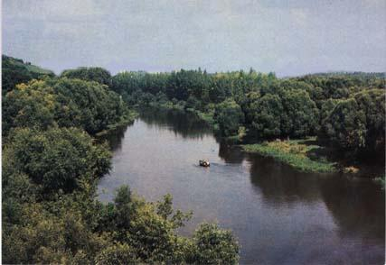
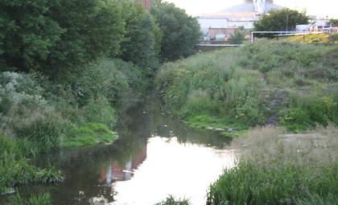
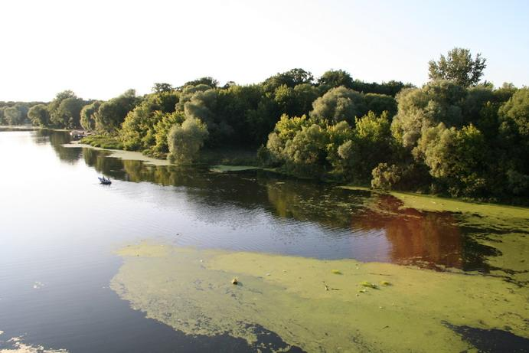
На территории Курской области протекают реки Сейм, Псёл, Оскол, Тим, Кшень, Тускарь. Более 700 прудов и водохранилищ.
Кур
Сейм
Тускарь

Slide 15
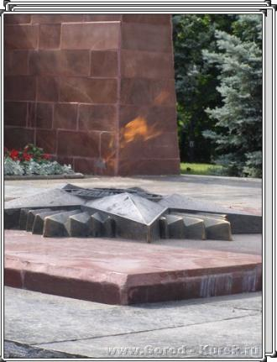
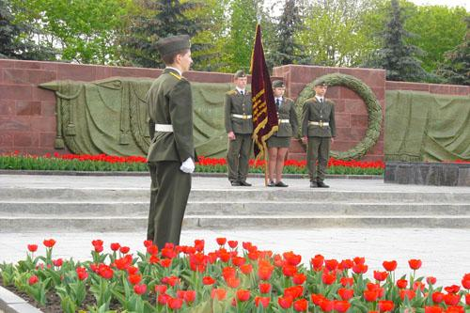
Курский край вместе со всей страной пережил страшные годы войны. В память о подвиге советских солдат созданы мемориальные комплексы, музеи и памятники. Город Курск носит почётное звание «Город воинской славы»

Slide 16
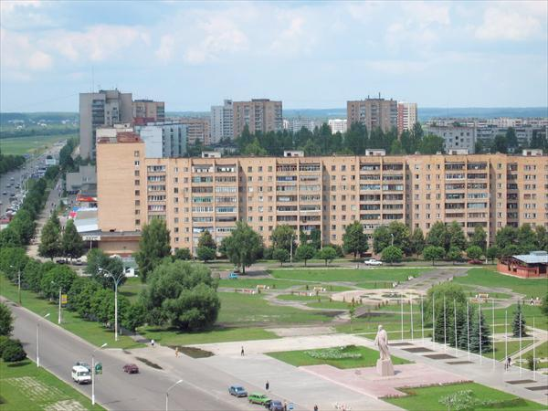
Города Курской области
Город Железногорск Курской области

Slide 17
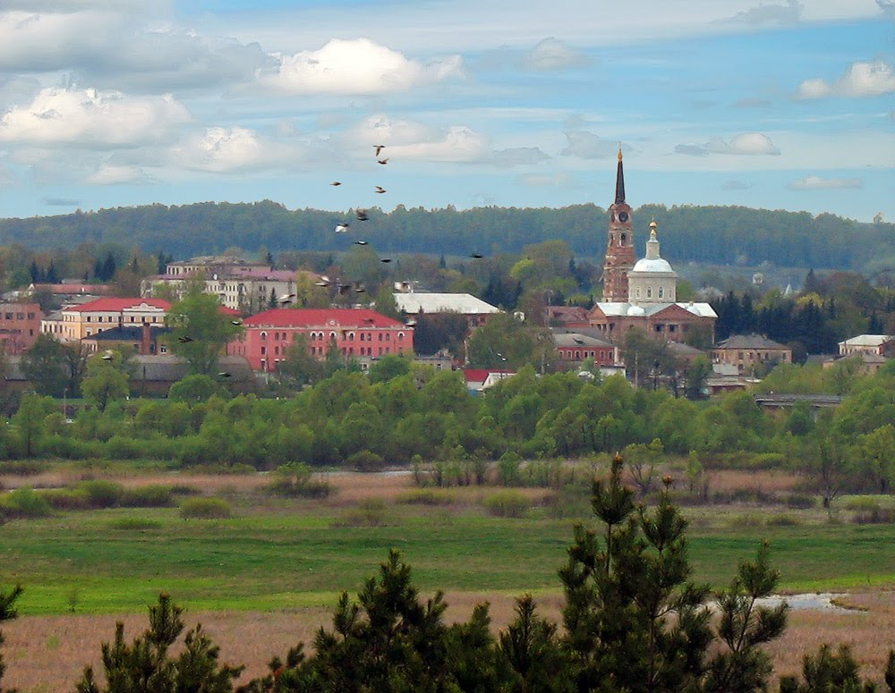
г.Рыльск

Slide 18
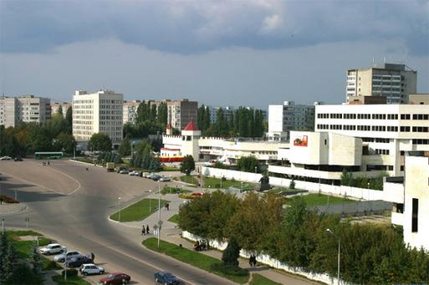
г. Курчатов

Slide 19
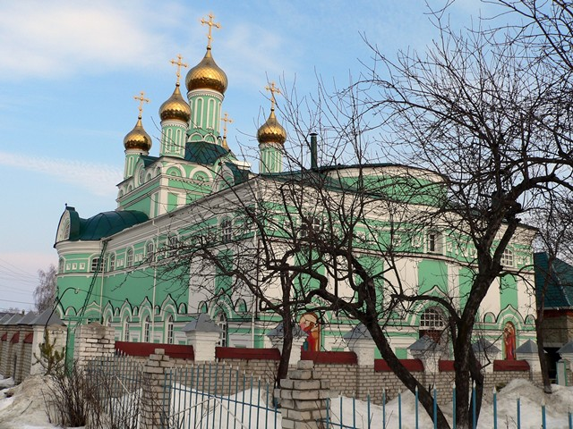
г. Щигры

Slide 20
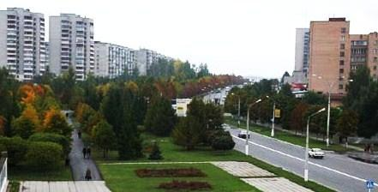
Пословицы о Родине.
Береги землю родимую, как мать любимую.
Всякому мила своя сторона.
Родная земля-матушка, а чужая сторона – мачеха.

